Slide 1
畅春园食堂北侧及西侧绿化提升工程

Slide 2
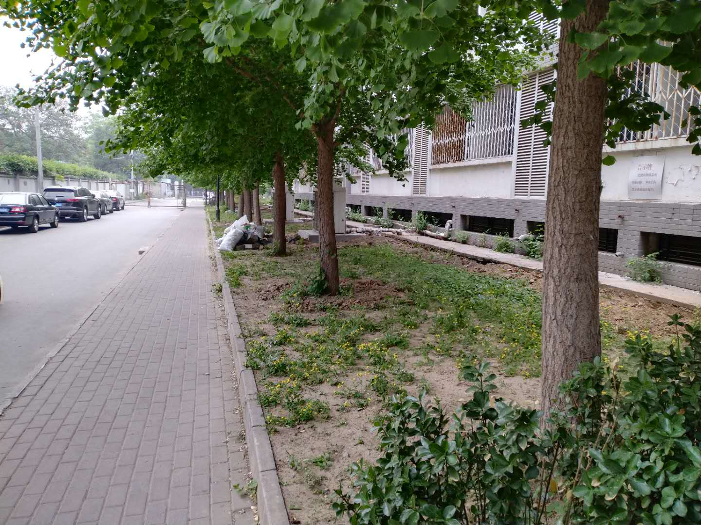
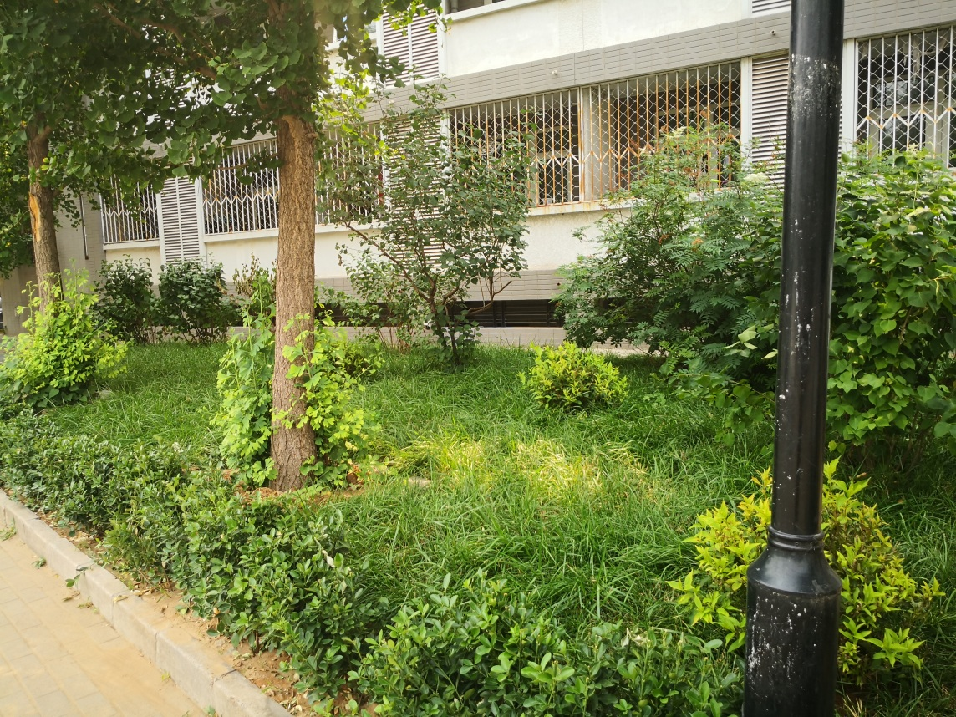
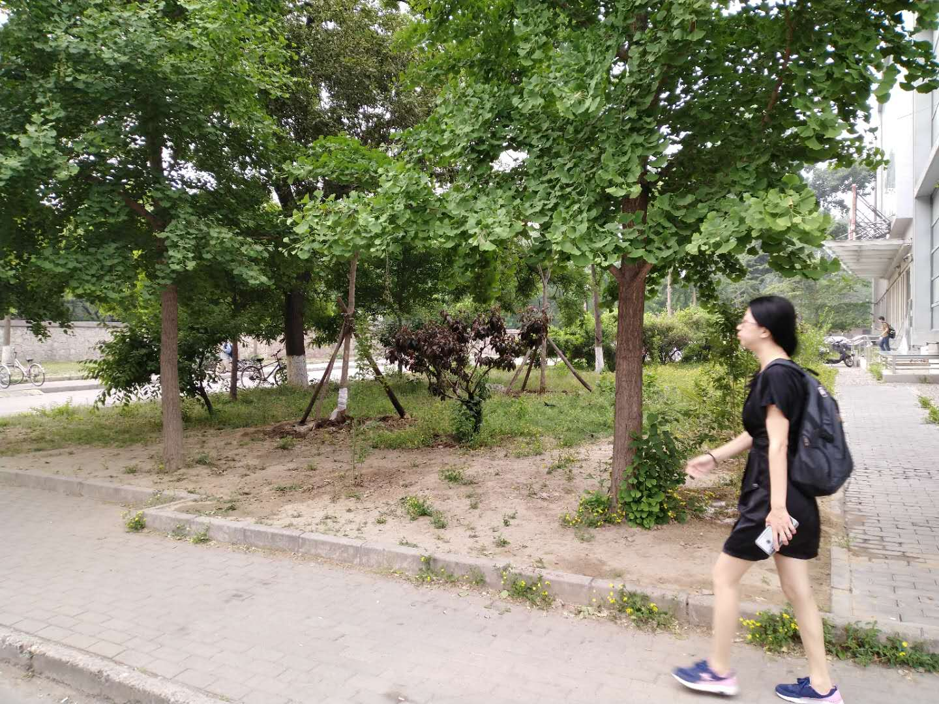
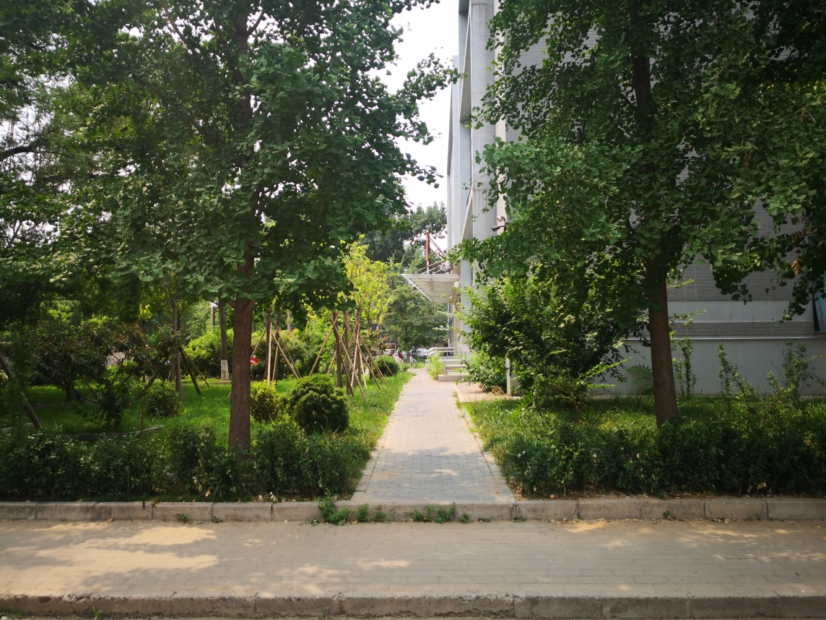
施工前后对比效果
施工前
施工后
施工前
施工后

Slide 3
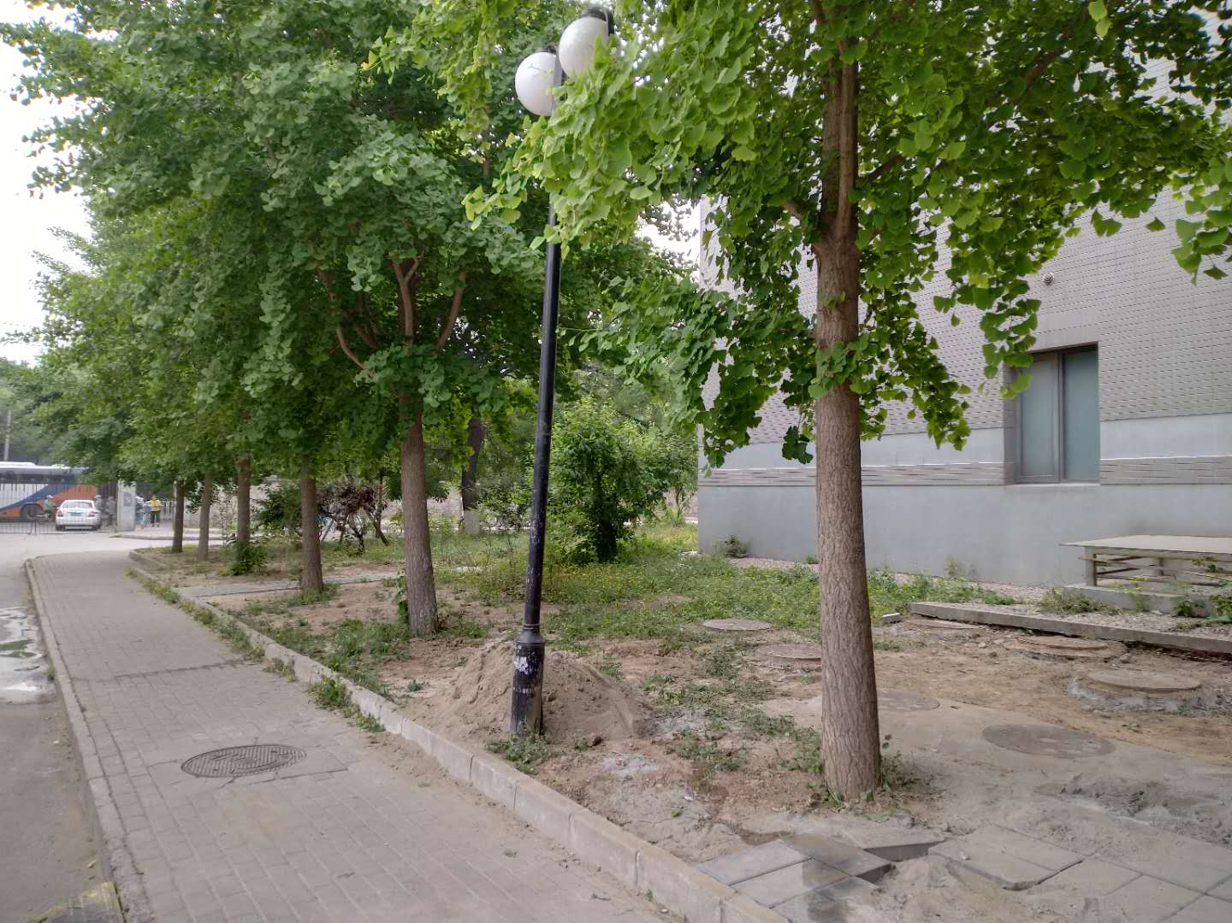
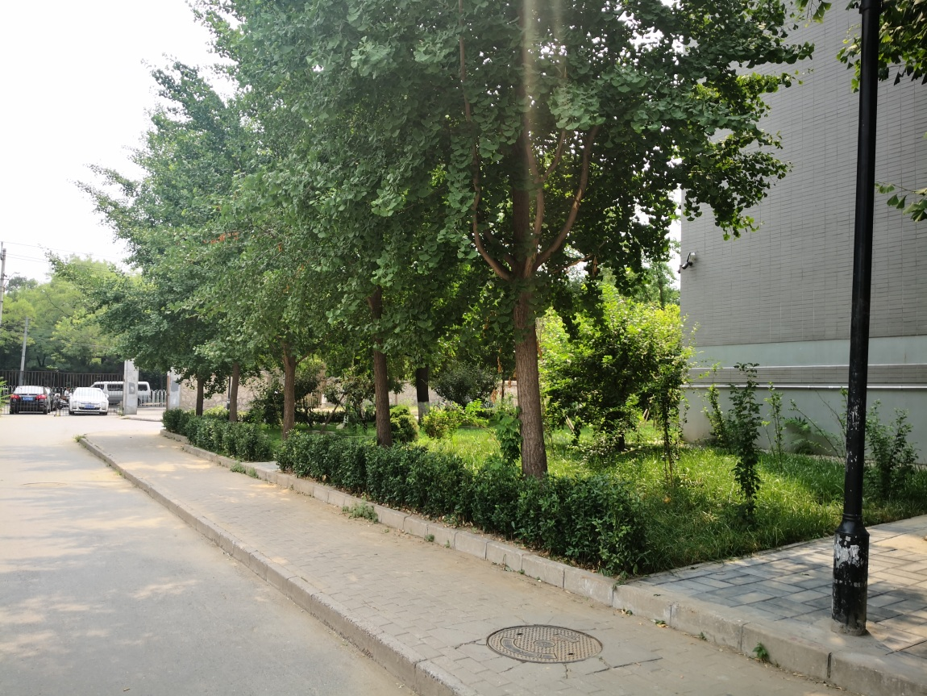
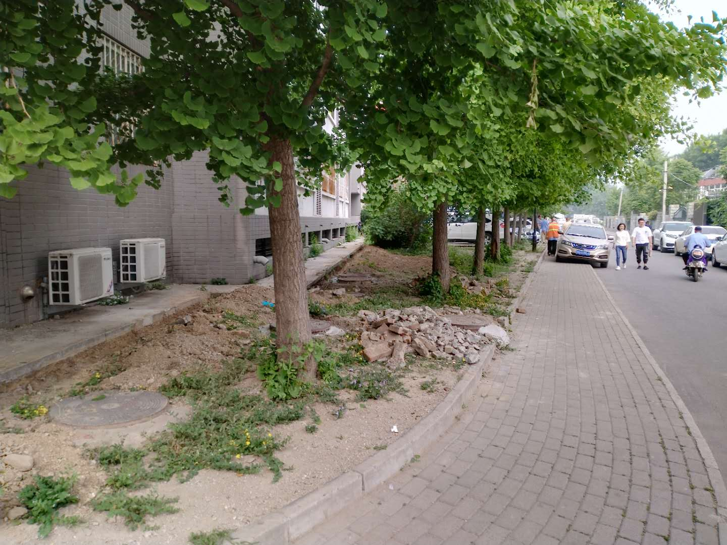
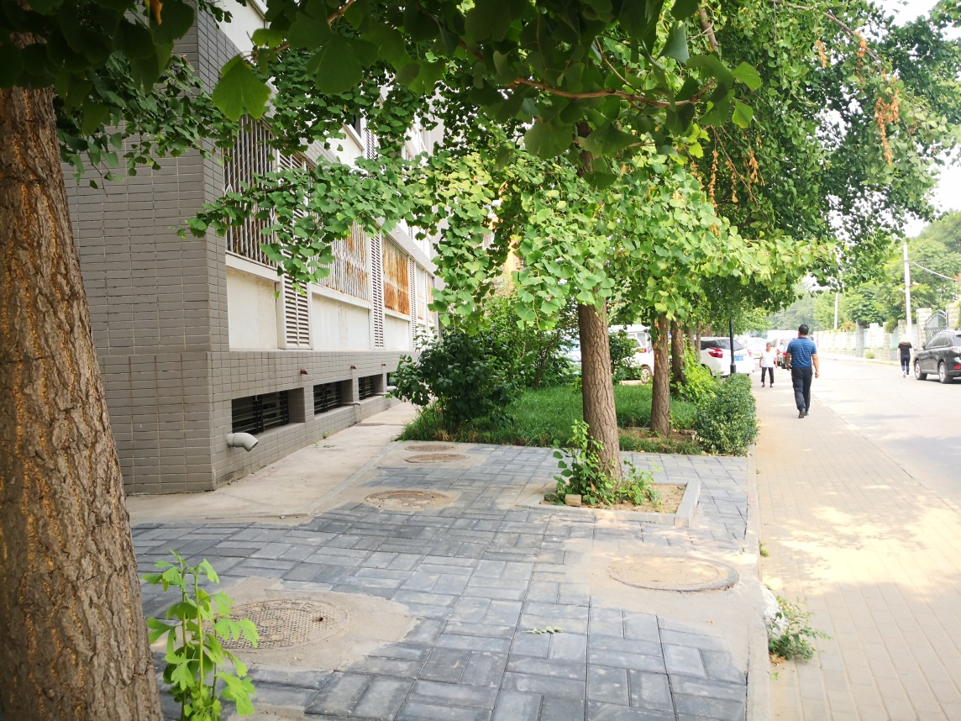
施工前后对比效果
施工前
施工后
施工前
施工后

Slide 4
工程量表
场地占地总面积735.7平方米。
绿化
项目 | 工程量 | 单位 | 备注
大叶黄杨篱 | 257 | 株 | ≤1.2m
金叶榆 | 32 | 株 | ≤7cm
高羊茅黑麦草 | 896 | 平方米
硬化
项目 | 工程量 | 单位 | 备注
树池围牙 | 240 | m | 混凝土块
树池箅子 | 48 | 套 | 铸铁树篦子
园路 | 152.3 | 平方米 | 混凝土砌块
路牙铺设 | 193.5 | m | 混凝土块

Slide 5
中关园绿化工程

Slide 6
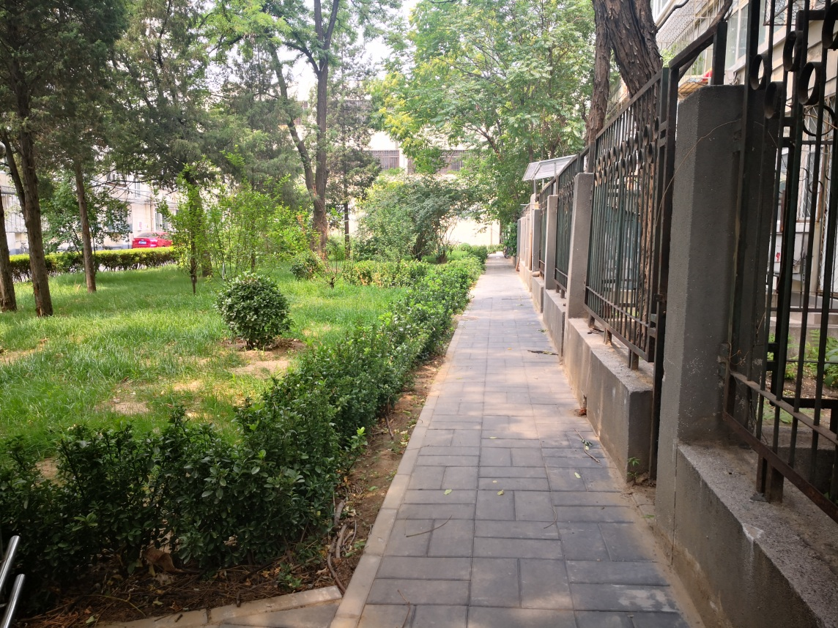
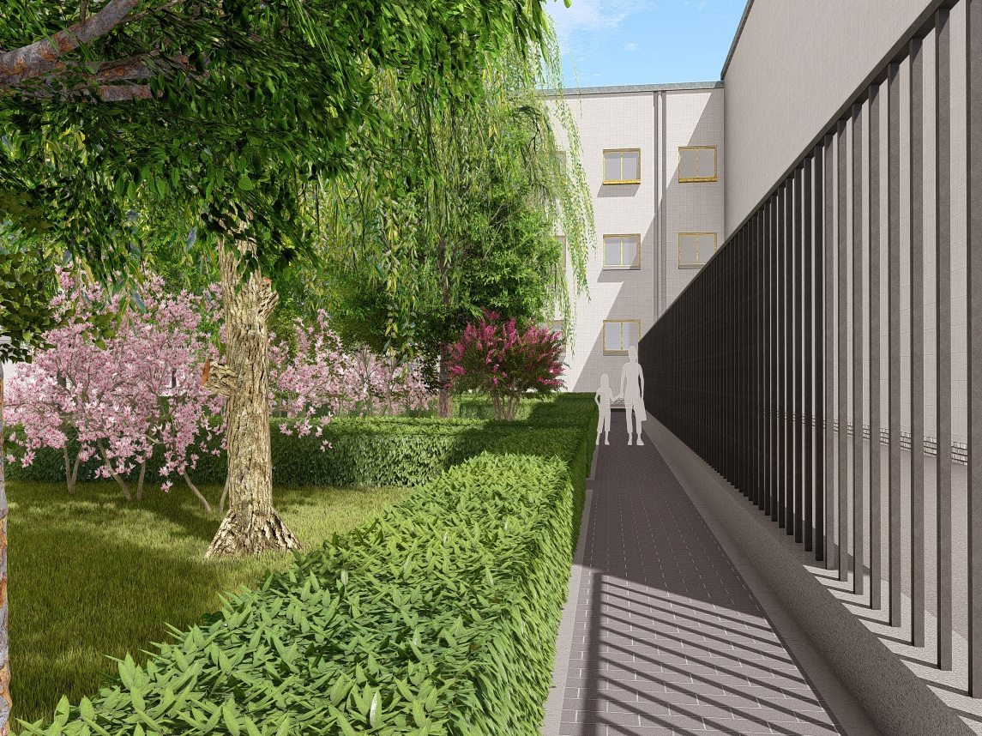
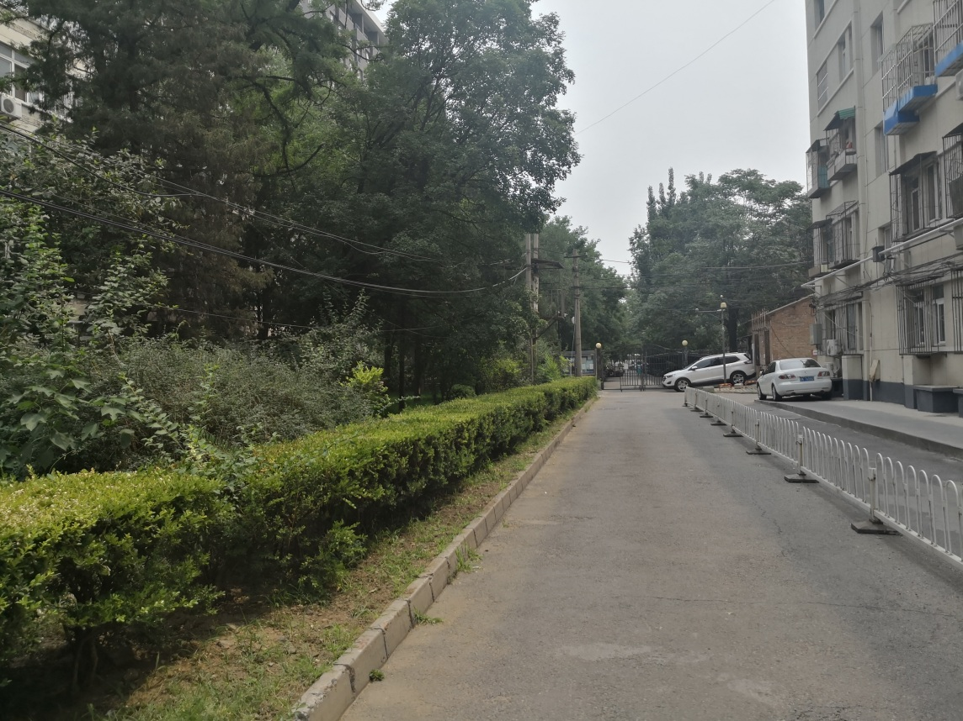
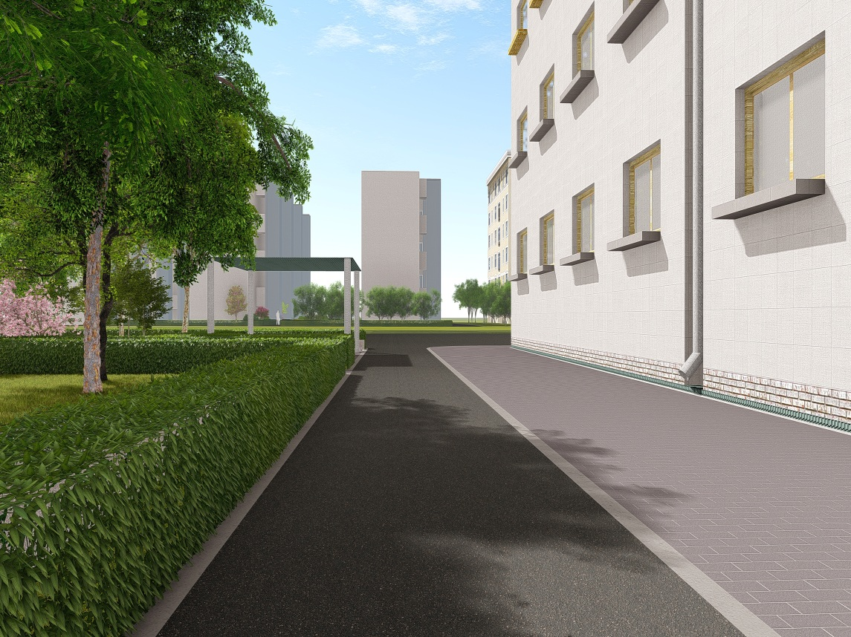
整治方案前后对比效果
现状照片
效果图
现状照片
效果图

Slide 7
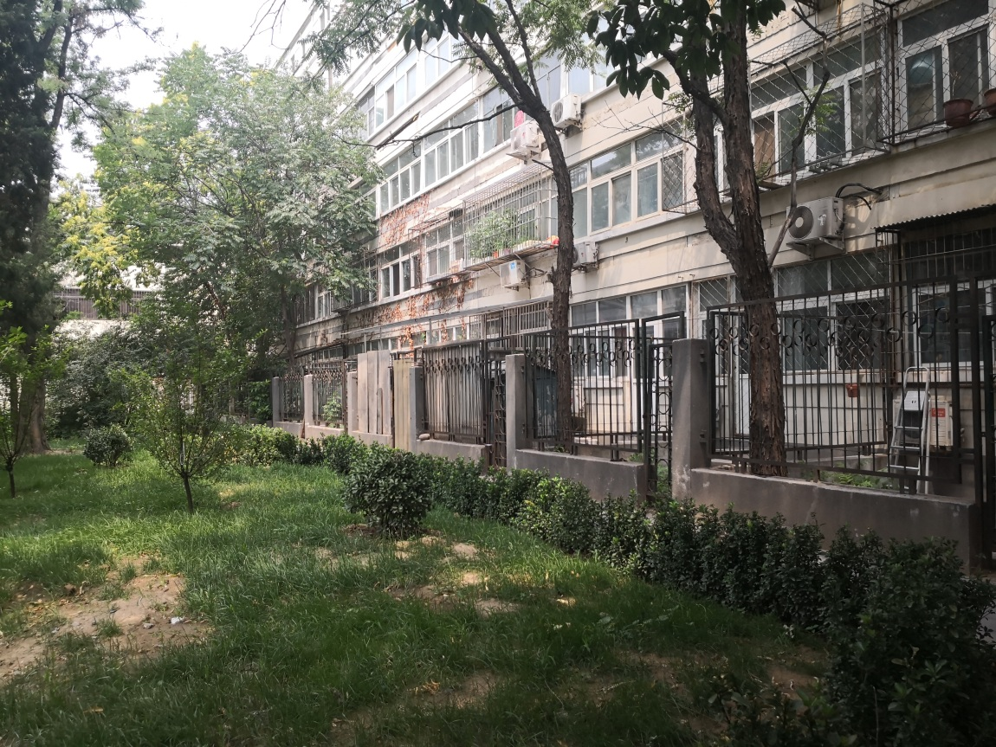
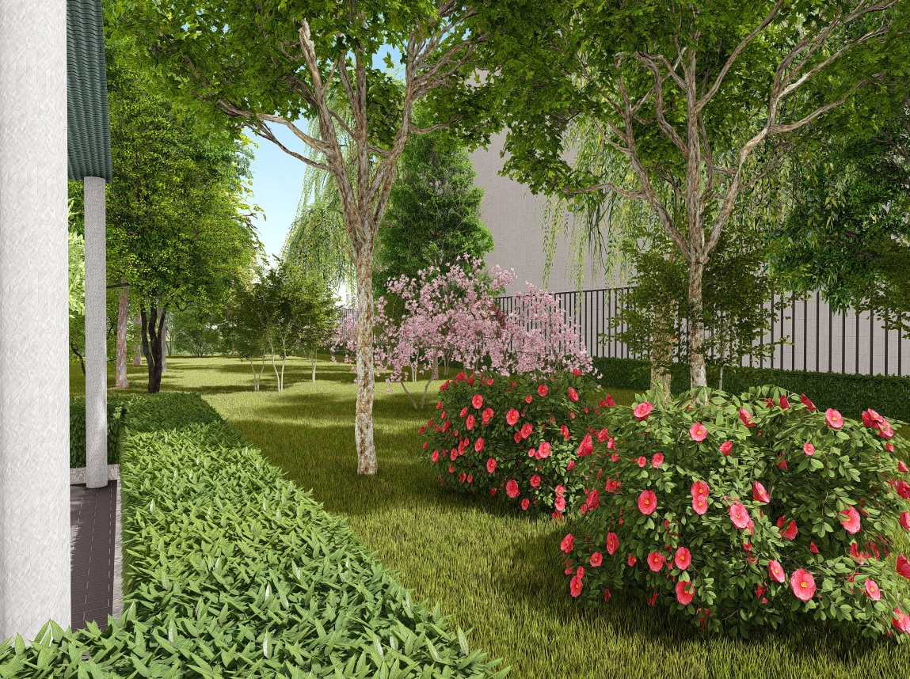
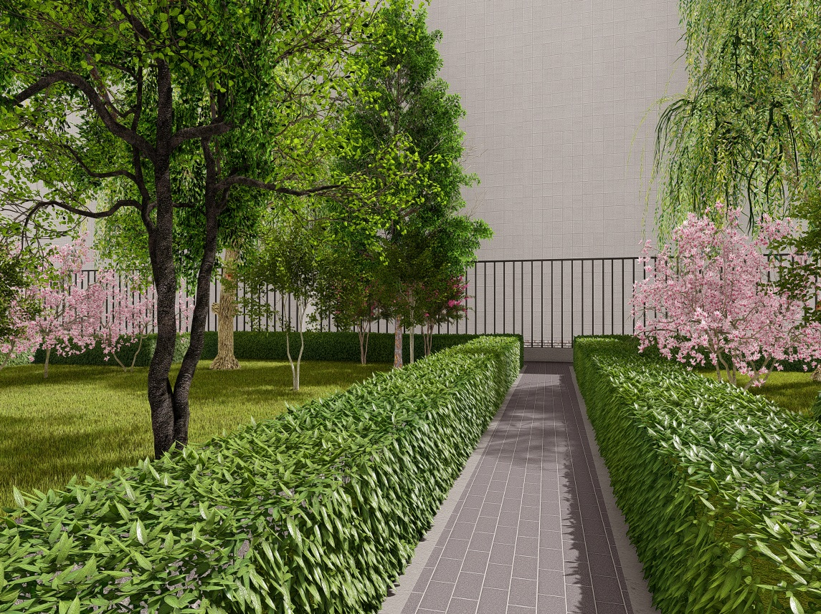
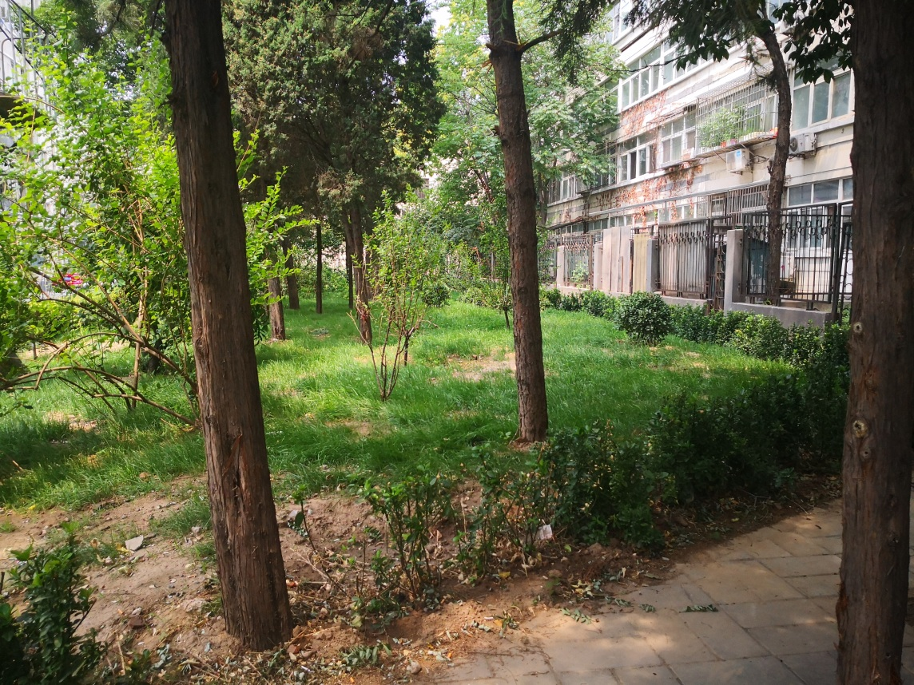
整治方案前后对比效果
现状照片
效果图
现状照片
效果图

Slide 8
工程量表
场地占地总面积1050平方米。
绿化
项目 | 工程量 | 单位 | 备注
大叶黄杨篱 | 119.4 | 平方米 | ≤0.7m
金叶榆 | 11 | 株 | 胸径8-10cm
高干紫薇 | 24 | 株 | 胸径5-6cm
白蜡 | 3 | 株 | 胸径10-12cm
银杏 | 6 | 株 | 胸径8-10cm
冷季型草坪 | 544.6 | 平方米
硬化
项目 | 工程量 | 单位 | 备注
新建人行透水砖 | 127.6 | 平方米 | 200*100*60透水砖
翻建人行透水砖 | 49.5 | 平方米 | 200*100*60透水砖
钢栏杆拆除 | 30.2 | 平方米 | H=2m
翻建混凝土路面 | 21.9 | 平方米 | 180厚C25现浇混凝土面层
成品休息座椅 | 1 | 个 | 成品防腐木座椅
翻建花岗岩石桌椅 | 1 | 组
翻建混凝土道牙 | 40.1 | m
新建混凝土道牙 | 220.9 | m

